Slide 1




Chào mừng quý thầy cô và các em học học sinh
Môn: Tin học
LỚP 5

Slide 2


Slide 3

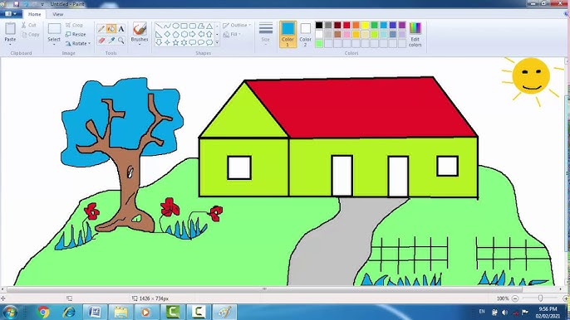

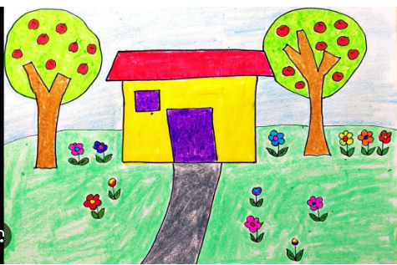

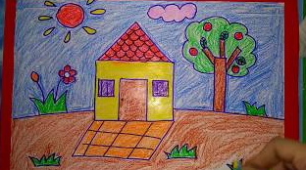
Tranh vẽ sử dụng phần mềm Paint
Tranh vẽ tay trên giấy

Slide 4
Thứ , ngày tháng năm 2024
Tin học
BÀI 1: LÀM QUEN VỚI PHẦN MỀM PAINT

Slide 5
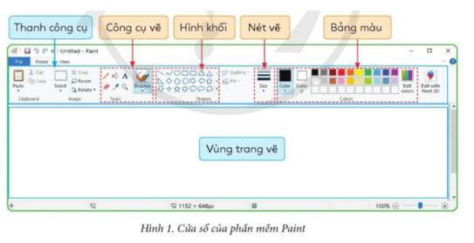
1. TÌM HIỂU PHẦN MÊM PAINT
Hoạt động 1
Em hãy kích hoạt phần mềm Paint. Sau đó đọc thông tin trong Hình 1, trao đổi với bạn để chỉ ra vị trí các thành phần trên cửa sổ của phần mềm này.

Slide 6
Trên cửa sổ phần mềm Paint có hai vùng chính: Thanh công cụ và Vùng trang vẽ. Thanh công cụ gồm có: Công cụ vẽ, hình khối, nét vẽ và bảng màu. Vùng trang vẽ là khu vực để vẽ
Luu y bc 4

Slide 7

2. SỬ DỤNG CÔNG CỤ VẼ, HÌNH KHỐI VÀ BẢNG MÀU
Hoạt động 2:
Em hãy sử dụng phần mềm Paint để vẽ một bông hoa năm cánh như Hình 2.

Slide 8
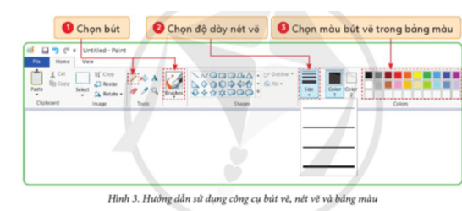
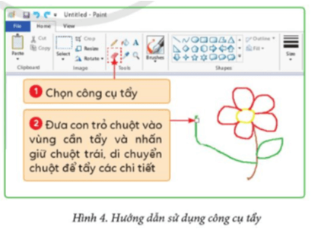
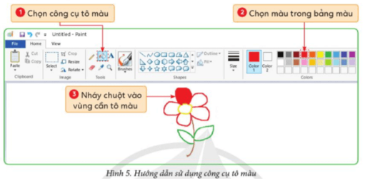
HƯỚNG DẪN THỰC HÀNH
Bước 1: Chọn công cụ bút vẽ, nét vẽ và màu bút vẽ theo hướng dẫn ở Hình 3. Bước 2: Di chuyển chuột vào Vùng trang vẽ và nhấn giữ chuột trái để vẽ. Trong khi vẽ, em có thể thay đổi bút vẽ, nét vẽ, màu bút vẽ sao cho phù hợp với các chi tiết cần về. Đồng thời, em có thể sử dụng công cụ tẩy để xoá các chi tiết bị sai, thừa theo hướng dẫn ở Hình 4 Bước 3 Sử dụng công cụ tô màu như hướng dẫn ở Hình 5 để hoàn thiện được bông hoa như Hình 2.

Slide 9
2. SỬ DỤNG CÔNG CỤ VẼ, HÌNH KHỐI VÀ BẢNG MÀU
Hoạt động 2:
Em hãy sử dụng phần mềm Paint để vẽ một bông hoa năm cánh như Hình 2.

Slide 10
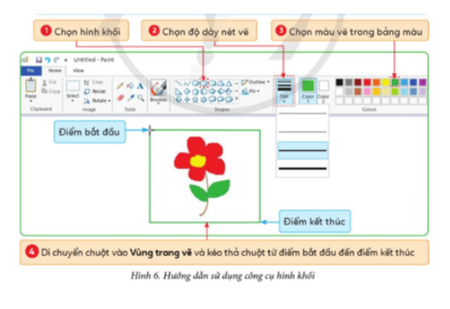
2. SỬ DỤNG CÔNG CỤ VẼ, HÌNH KHỐI VÀ BẢNG MÀU
Hoạt động 3:
Em hãy sử dụng công cụ hình khối để vẽ khung hình chữ nhật bên ngoài bông hoa (Hình 2) theo hướng dẫn ở Hình 6.
.

Slide 11

LUYỆN TẬP
YÊU CẦU: Em hãy sử dụng công cụ hình khối để vẽ các hình theo mẫu trong Hình 8, sau đó tô màu phù hợp cho các hình đó.

Slide 12


VẬN DỤNG
YÊU CẦU:
Sử dụng phần mềm Paint để vẽ một bức tranh chúc mừng sinh nhật mẹ của em

Slide 13
Hẹn gặp lại các em
ở buổi học sau nhé!
老师：

